Slide 1
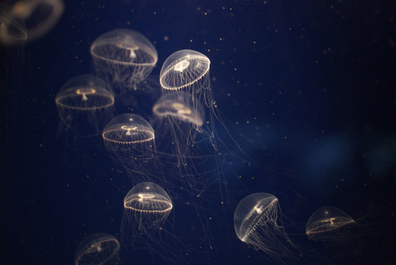
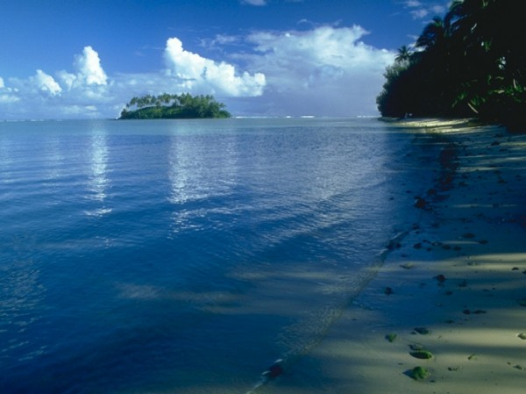
Средняя солёность Мирового океана — 35 %о, то есть в каждом литре воды содержится 35 граммов минеральных веществ.

